Slide 1


РАЗРАБОТКА ПРОГРАММНЫХ МОДУЛЕЙ «Разработка калькулятора ресурсов для Genshin Impact» 09.02.07.21.3.1(п).30
Работу выполнил:
обучающийся 21ИСС1 группы
Шишкин Т. С.
Руководитель:
Филимонов А. Ю.
Пермь, 2023

Slide 2

Введение
В настоящее время игра Genshin Impact стала популярной по всему миру, привлекая множество игроков своей уникальной графикой, захватывающим сюжетом и разнообразием персонажей. В игре существует множество ресурсов, которые игроки могут собирать и использовать для улучшения своего героя и оружия.
Целью данного доклада является описание процесса разработки калькулятора ресурсов в Genshin Impact, который позволит игрокам оценить необходимые ресурсы для улучшения своих персонажей.

Slide 3
Разработка основной игровой механики:
Реализовать ввод данных пользователем.
Логика программы:
Написать алгоритм расчета ресурсов;
Реализовать просмотр описания персонажей.
Интерфейс пользователя:
Создать пользовательский интерфейс для ввода информации о необходимом кол-ве ресурсов;
Добавить элементы дизайна, улучшающие пользовательский опыт.
Тестирование:
Создать тестовые сценарии для проверки всех функциональностей;
Провести тестирование на различных устройствах и платформах.
Проектирование

Slide 4
Предпроектный анализ
Windows Forms выбран для создания приложения для учета строительных материалов из-за удобства, гибкости и независимости от языка программирования. Эта технология .NET Framework обеспечивает управляемый код и легкость создания элементов управления для интерфейса. Подходит для маленьких приложений, не требующих сложной графики. Позволяет полный контроль над элементами интерфейса и точную настройку их поведения. Windows Forms обеспечивает простоту использования и универсальность при создании приложений с графическим интерфейсом.

Slide 5
Разработка программного обеспечения
Метод button_Click, который будет вызван при нажатии на кнопку «Рассчитать».
Метод LoginButton_Click, который будет вызван при нажатии на кнопку «Войти».

Slide 6
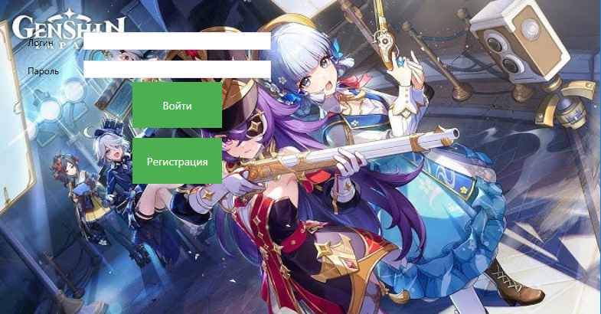
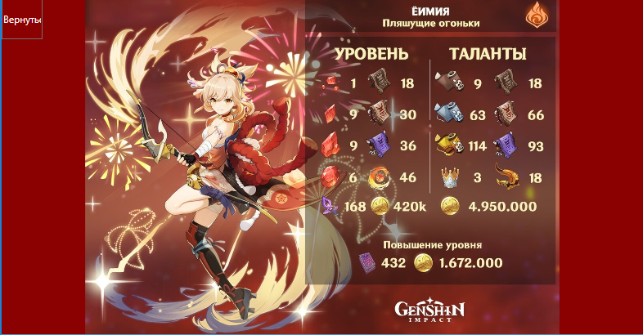


Демонстрация ресурса
Вход в приложение
Просмотр персонажа
Интерфейс пользователя
Калькулятор ресурсов

Slide 7
Заключение
Калькулятор ресурсов в Genshin Impact позволит игрокам более эффективно планировать и управлять своими ресурсами, что повысит качество игрового процесса и удовлетворение от игры.

Slide 8
Спасибо за внимание!

Slide 9
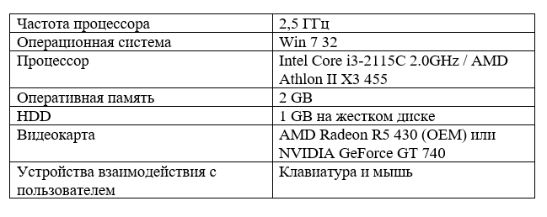
Рекомендуемые системные требования

Slide 10
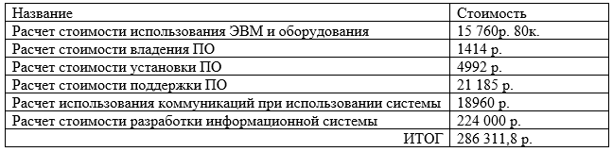
Оценка производственных затрат

